Slide 1





Tutorial
Declaração do Censo Escolar

Slide 2
O que é Declaração do Censo Escolar ?
Declaração do Censo Escolar é o submenu da SED no qual a equipe gestora da escola valida e confirma os dados existentes no Sistema Cadastro de Escolas que serão migrados para o sistema educacenso.
Informamos ainda que o submenu Declaração do Censo Escolar contém os dados informados no Sistema de Cadastro de Escolas essenciais para migração ao sistema educacenso, ou seja, qualquer alteração realizada previamente no cadastro da escola será espelhada automaticamente no submenu Declaração do Censo Escolar.
O submenu será congelado impreterivelmente no dia 25/05/2022 às 23:59.

Slide 3
Quem tem acesso ao Submenu Declaração do Censo Escolar ?
Todos os perfis abaixo possuem acesso:
PERFIL | NÍVEL DE ACESSO | REDE DE ENSINO
SECRETÁRIO - OUTRAS REDES | ESCOLA | OUTRAS - REDES
DIRETOR - OUTRAS REDES | ESCOLA | OUTRAS - REDES
GOE | ESCOLA | ESTADUAL
AOE | ESCOLA | ESTADUAL
VICE-DIRETOR | ESCOLA | ESTADUAL
DIRETOR | ESCOLA | ESTADUAL
P.M - INFORMAÇÕES EDUCACIONAIS | SME - PREFEITURA | MUNICIPAL
P.M. - INFORMAÇÕES EDUCACIONAIS - DIRETOR | SME – PREFEITURA | MUNICIPAL
P.M – SUPERVISOR | SME – PREFEITURA | MUNICIPAL
SUPERVISÃO – OUTRAS REDES – INFORMAÇÕES EDUCACIONAIS | OUTRAS REDES | OUTROS ÓRGÃOS DE SUPERVISÃO

Slide 4
Quem na Diretoria de Ensino tem acesso ao Submenu Declaração do Censo Escolar ?
Todos os perfis abaixo:
PERFIL | NÍVEL DE ACESSO | REDE DE ENSINO
CIE – DIRETOR | DIRETORIA DE ENSINO | TODAS AS ESCOLAS DE SUA JURISDIÇÃO
CIE | DIRETORIA DE ENSINO | TODAS AS ESCOLAS DE SUA JURISDIÇÃO
CIE – NIT | DIRETORIA DE ENSINO | TODAS AS ESCOLAS DE SUA JURISDIÇÃO
CIE – NRM – DIRETOR | DIRETORIA DE ENSINO | TODAS AS ESCOLAS DE SUA JURISDIÇÃO
CIE – NRM | DIRETORIA DE ENSINO | TODAS AS ESCOLAS DE SUA JURISDIÇÃO
SUPERVISOR | DIRETORIA DE ENSINO | TODAS AS ESCOLAS DE SUA JURISDIÇÃO
DIRIGENTE | DIRETORIA DE ENSINO | TODAS AS ESCOLAS DE SUA JURISDIÇÃO

Slide 5
PASSO A PASSO
DECLARAÇÃO DO CENSO ESCOLAR

Slide 6
IMPORTANTE!
Os dados constantes no submenu Declaração do Censo Escolar serão congelados na última quarta-feira do mês de maio, 25/05/2022.
O último usuário a salvar os dados da declaração do Censo Escolar será o responsável pela confirmação dos dados.
Os dados devem ser atualizados/alterados, caso necessário, no Sistema de Cadastro de Escolas para refletir na Declaração do Censo Escolar.

Slide 7
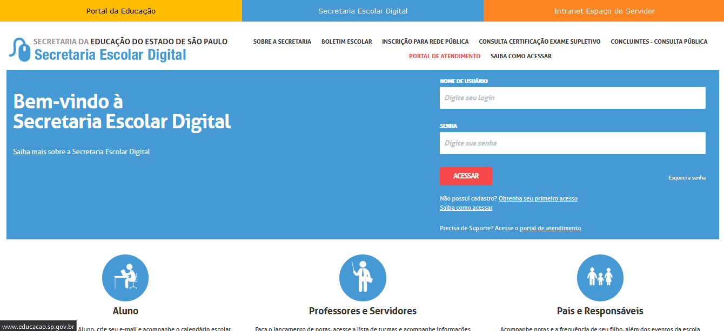
Passo 1 – Acesse a plataforma SED por meio do link: https://sed.educacao.sp.gov.br/
Faça seu login, que é composto por: RG + pelo número do RG + uf "rg000000000sp" e "senha".

Slide 8
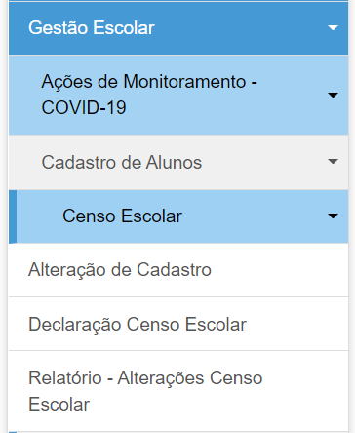
Passo 2 – Clique no menu Gestão Escolar > Cadastro de Alunos > Censo Escolar > Declaração do Censo Escolar.

Slide 9
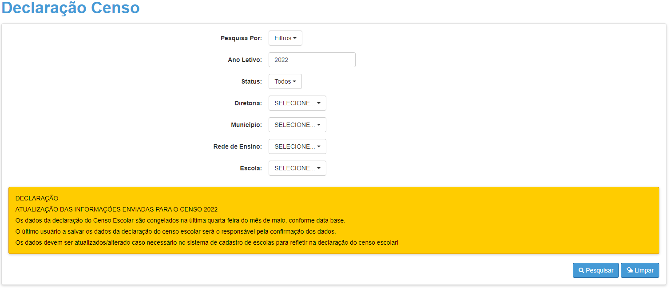
Passo 3 – Preencha os filtros de acordo com a sua Diretoria de Ensino e a rede de ensino que deseja consultar e clique em pesquisar.
Importante, para o perfil escola os filtros já estarão preenchidos conforme os dados da escola. Para os órgãos de supervisão é possível acessar a declaração de todas as redes de ensino, por isso o único campo obrigatório é a Diretoria de Ensino.

Slide 10
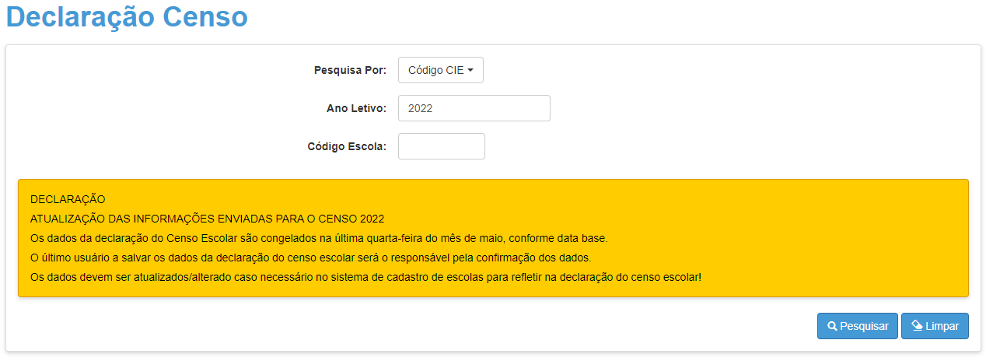
Passo 3 – Também é possível realizar a pesquisa por meio do código CIE da unidade escolar.

Slide 11
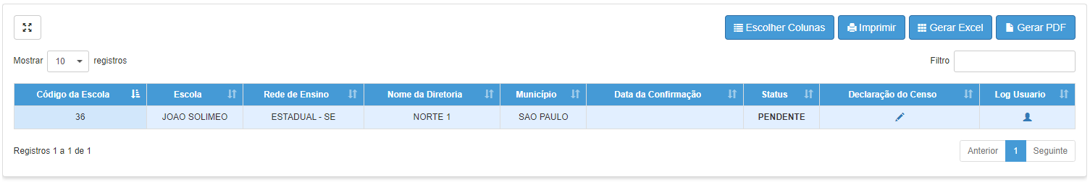
Passo 4 – O sistema apresentará a tela abaixo.
Para realizar a declaração do Censo Escolar clique no lápis na coluna Declaração do Censo Escolar.

Slide 12
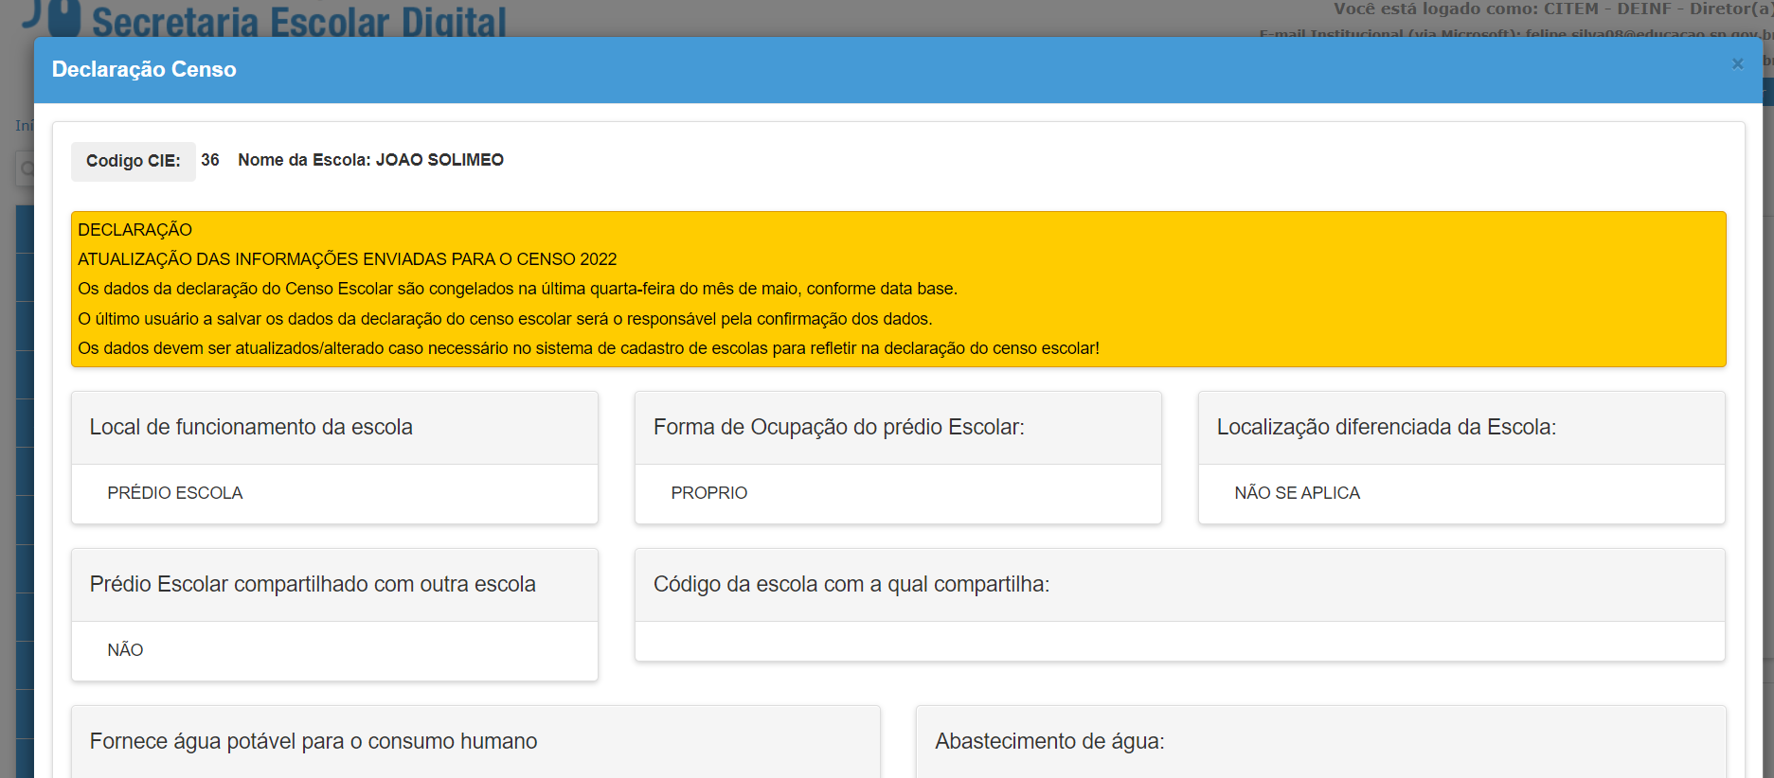
Passo 5 – O sistema exibirá os dados da declaração do censo escolar para verificar e posteriormente salvar.
Orientamos que VERIFIQUEM OS DADOS ATENTAMENTE, e caso necessário atualizem/alterem o dado no SCE para ser, posteriormente, espelhada na declaração do Censo.

Slide 13
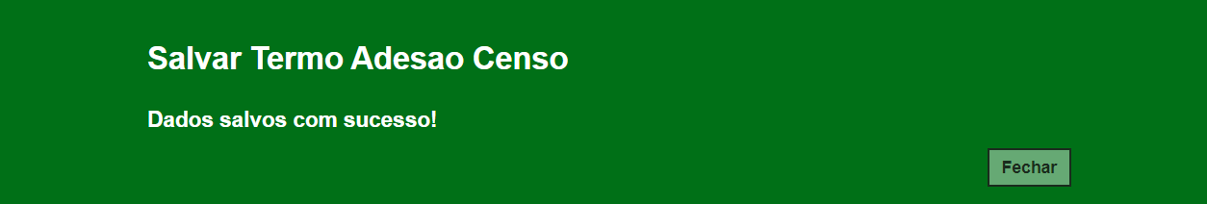
Passo 6 – Ao clicar em salvar, o usuário será o responsável pela confirmação dos dados na declaração do Censo Escolar. É possível também realizar a impressão da declaração.
A declaração pode ser salva várias vezes, no entanto teremos o log do ultimo usuário que realizou a confirmação dos dados e clicou em salvar.
Passo 7 - Após Clicar em Salvar o Sistema apresentará a mensagem Dados Salvos com Sucesso! Clique em Fechar

Slide 14
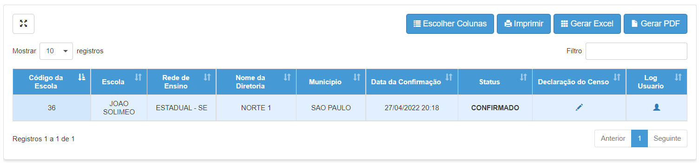
Passo 8 – Automaticamente o sistema apresentará a tela inicial e o status alterado de pendente para confirmado.

Slide 15
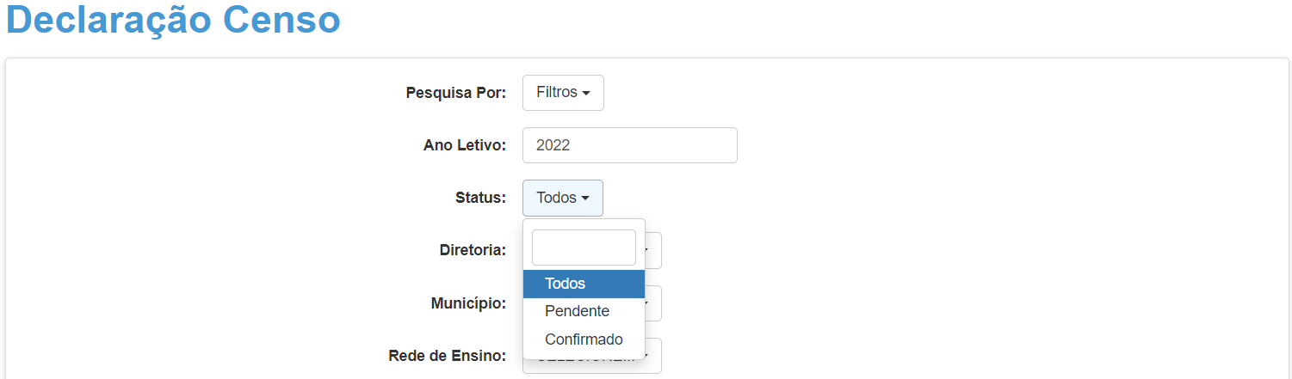
Passo 9 – Observe que nos filtros possui o campo status para realizar o monitoramento dos dados e pesquisar escolas que já confirmaram a declaração e escolas que ainda estão pendentes.
Confirmado – Escolas que já confirmaram a Declaração do Censo Escolar.
Pendente – Ainda falta realizar a confirmação e salvar a Declaração do Censo Escolar.

Slide 16
PORTAL DE ATENDIMENTO
Em casos de dúvidas ou inconsistências sistêmicas, sugerimos que entre em contato com a sua Diretoria de Ensino, Secretaria Municipal ou registre uma ocorrência no nosso Portal de Atendimento, clicando no botão abaixo:
Assunto: CITEM – DEINF – Informação e Monitoramento
Categoria: CGAB – Governo Aberto e Censo Escolar
Subcategoria: Censo Escolar
Qualquer dúvida acesse o tutorial do portal de atendimento, clicando no botão abaixo:
Abrir uma Nova Ocorrência
Acesse o Tutorial

Slide 17
OBRIGADO
A TODOS(AS)!

